Slide 1



Branch & Bound
method
Nhánh cận
1
2
3
Trần Đình Khang
Phạm Xuân Trí
Trương Đức Vũ
Leader
Member
Member
18520896@gm.uit.edu.vn
18521530@gm.uit.edu.vn
18520194@gm.uit.edu.vn

Slide 2
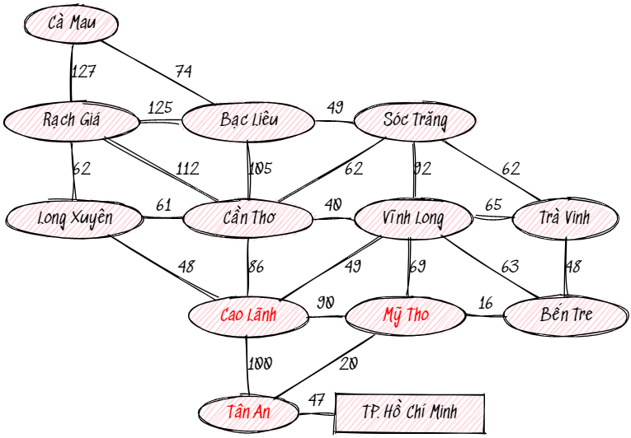

Đặt vấn đề
Phương pháp vét cạn quay lui
Phương pháp vét cạn
Một số phương pháp khác
Xét hết tất cả phương án không khả thi

Slide 3



NỘI DUNG
Thuật toán
Thuật toán
Thuật toán
Ý tưởng
Khái niệm
Đặc điểm
Ưu nhược
Nhánh cận
Ví dụ minh họa
Ví dụ
Knapsack
Du lịch miền Tây
Tổng kết
Branch and Bound method
Tổng kết

Slide 4



Branch and Bound
Ý tưởng thuật toán
Cải tiến của thuật toán Backtracking
A
A
B
B
C
C
D
B
D
D
D
Notes:
Thuật toán branch and bound được coi là một hướng cải tiến của phương pháp Backtracking. Xét một bài toán có lời giải là tổ hợp của các lời giải nhỏ hơn hoặc các lựa chọn. Như các bạn được biết trước đó thì bài toán kiểu này có thể giải bằng phương pháp Backtracking, Với phương pháp Backtracking thì chúng ta cần phải tìm lời giải hoàn chỉnh để xét lời giải có hợp lí ko. Thay vì phải xét một lời giải hoàn chỉnh, với phương pháp branch and bound ta sẽ có thể kết thúc lời giải không khả thi từ sớm mà không phải xét toán bộ lời giải đó. Và thêm một ý nữa Branch and Bound là phương pháp tìm lời giải tối ưu

Slide 5

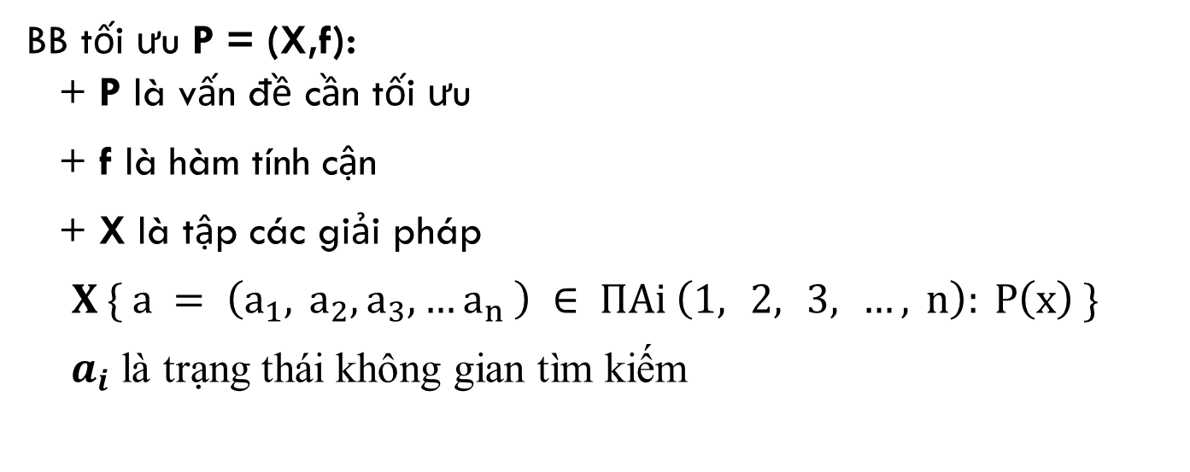
Branch and Bound
Khái niệm
BB tối ưu P = (X,f):
+ P là vấn đề cần tối ưu
+ f là hàm tính cận
+ X là tập các giải pháp
$$X \{ a = \left(a_{1}, a_{2},a_{3},…a_{n} \right) ∈ ΠAi \left(1, 2, 3, …, n\right): P\left(x\right) \}$$
$a_{i}$ là trạng thái không gian tìm kiếm
Notes:
Phát biểu tổng quát của bài toán. PP BB sẽ đi tối ưu vấn đề P, với X là tập các lời giải, f là hàm tính cận. Một lời giải sẽ là tổ hợp của các trạng thái trong không gian tìm kiếm (Nói thêm không gian tìm kiếm là một cây trạng thái để biểu diễn các lời giải hiện có) Hàm tính cận của chúng ta sẽ giúp ta đánh giá được lời giải mà ta đang xét có thực sự tối ưu so với phương án hiện tại hay không.

Slide 6
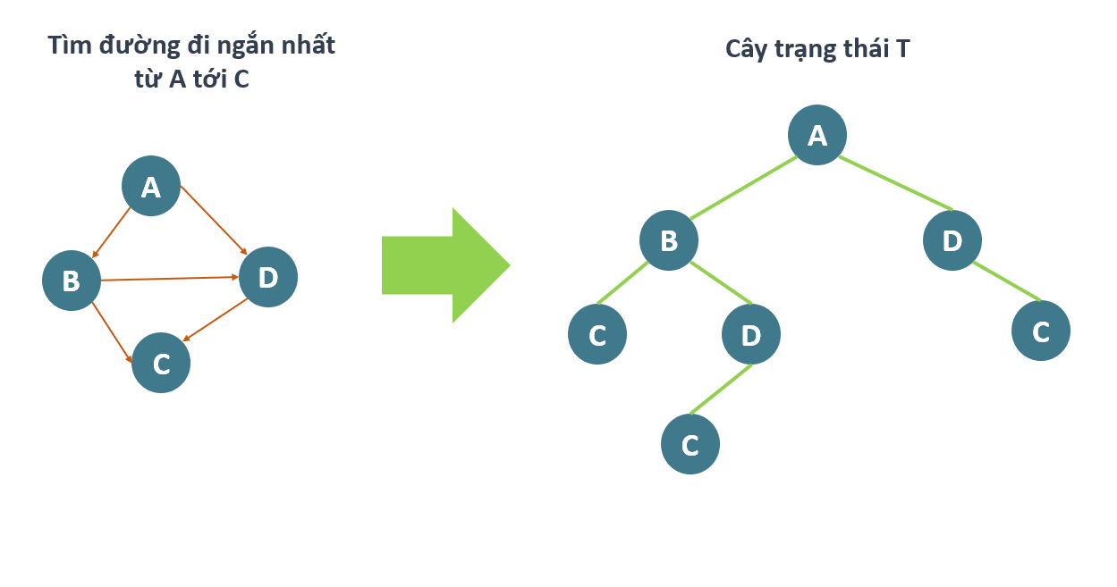
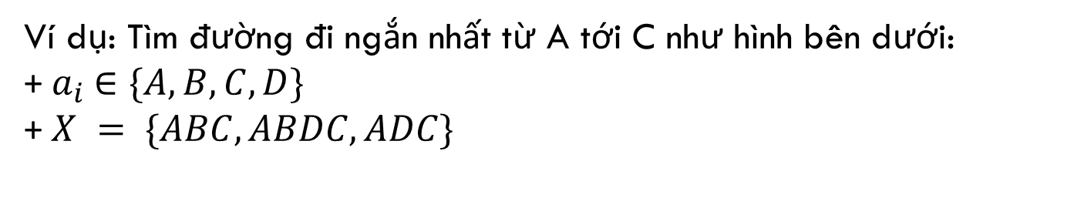
Ví dụ
Ví dụ: Tìm đường đi ngắn nhất từ A tới C như hình bên dưới:
+${ a}_{i} ∈\{A,B,C,D\}$
+ $X = \{ABC, ABDC, ADC\}$
Notes:
Để hiểu hơn về lí thuyết đã trình bày ở trên mình sẽ đi qua một ví dụ đơn giản. Đó là tìm đương đi ngắn nhất từ A -> C.

Slide 7
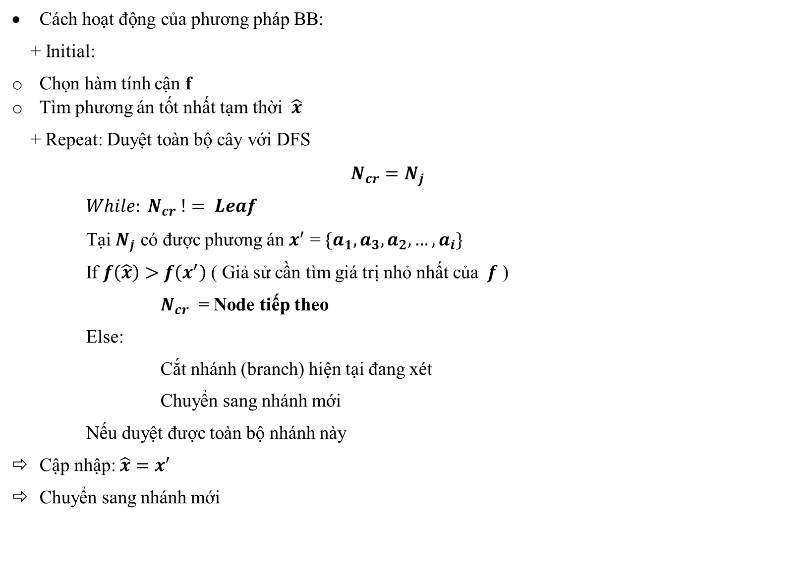
Ví dụ
Cách hoạt động của phương pháp BB:
+ Initial:
Chọn hàm tính cận f
Tìm phương án tốt nhất tạm thời $\hat{x}$
+ Repeat: Duyệt toàn bộ cây với DFS
$$N_{cr}=N_{j}$$
$While: N_{cr} != Leaf$
Tại $N_{j}$ có được phương án $x^{′}$ = $\{a_{1},a_{3},a_{2},…,a_{i}\}$
If $f\left(\hat{x}\right)>f\left(x^{′}\right)$ ( Giả sử cần tìm giá trị nhỏ nhất của $f$ )
$N_{cr}$ = Node tiếp theo
Else:
Cắt nhánh (branch) hiện tại đang xét
Chuyển sang nhánh mới
Nếu duyệt được toàn bộ nhánh này
Cập nhập: $\hat{x}=x^{′}$
Chuyển sang nhánh mới
Notes:
Đây là cách hoạt động thuật toán

Slide 8



Branch and Bound
Phân loại
Minximum => f là hàm tính cận trên
Maximum => f là hàm tính cận dưới
Notes:
Ứng với 2 hướng tối ưu là Minximum hà Maximum thì việc sử dụng phương pháp BB cũng khác nhau ở hàm tính cận. Minximum tính cận trên, Maximum tính cận dưới

Slide 9
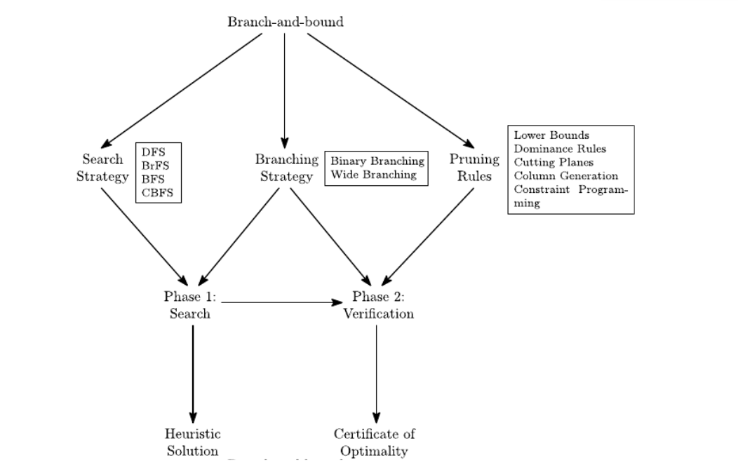

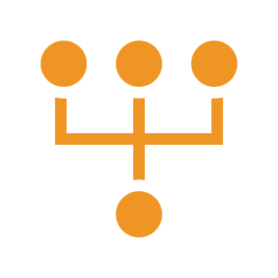

Branch and Bound
Đặc điểm
Search strategy
Branching strategy
Pruning rules

Slide 10

Branch and Bound
Nhược điểm
Ưu điểm
Giảm được chi phí → bỏ bước đi không cần thiết
Không lặp lại các node đã khám phá
Tìm được một phương án tối ưu
Phương pháp phụ thuộc vào hàm tính cận
Tốn nhiều thời gian (phụ thuộc vào kích thước bài toán)

Slide 11



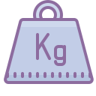






Bài tập minh họa – Knapsack
4
2
10
10
15 Kg
2.5
5
01
Knapsack
Xếp balo
Trọng lượng
6
9
12
18
Giá trị
Đơn giá
2
2

Slide 12
Bài tập minh họa – Knapsack
KNAPSACK
can take fractions of items
each item is either taken or not
Fractional Knapsack
Discrete Knapsack
unlimited quantities
one of each item
with repetitions
without repetitions

Slide 13
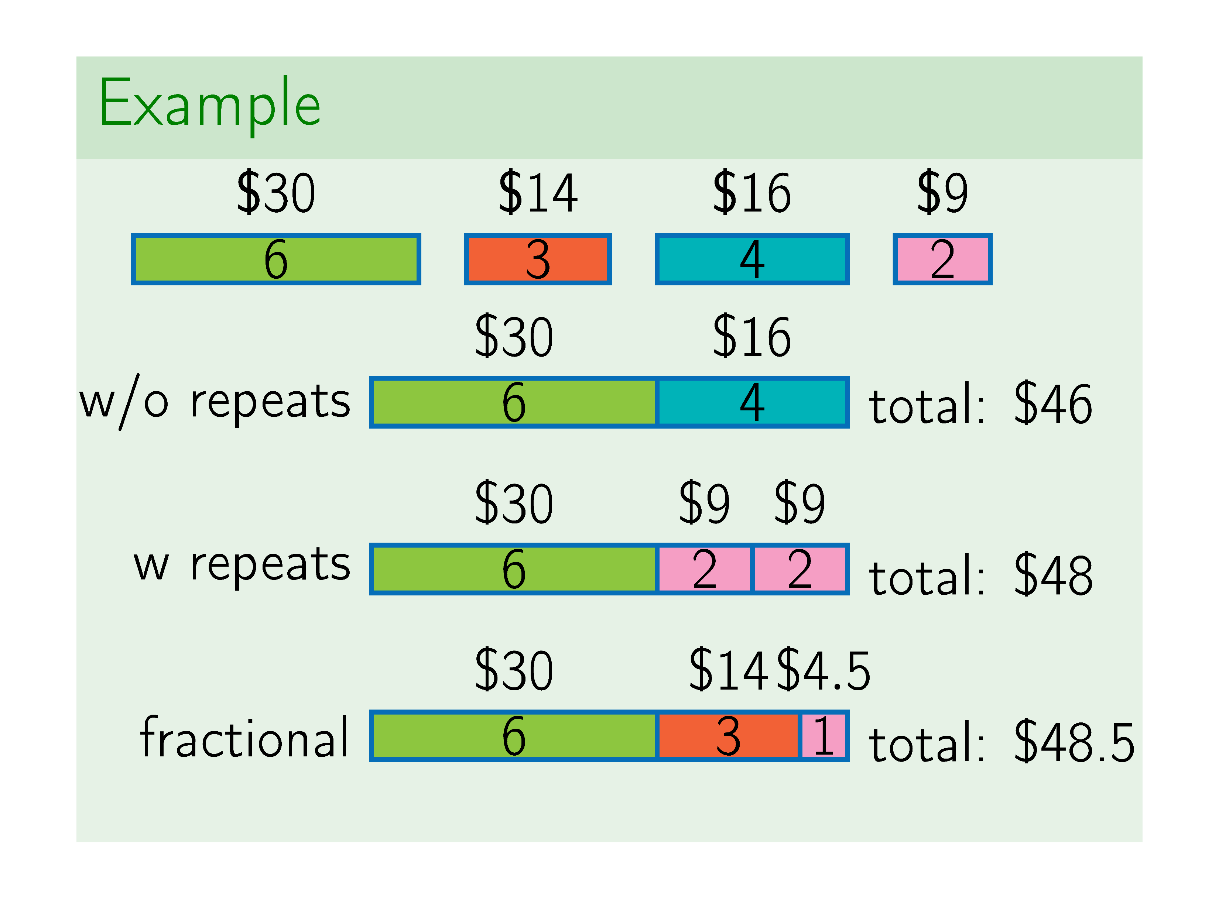
Bài tập minh họa – Knapsack
0/1 Knapsack

Slide 14
0/1 Knapsack
4
2
10
10
15 Kg
5
2.5
01
Knapsack
Xếp balo
Trọng lượng
6
9
12
18
Giá trị
Đơn giá
2
2

Slide 15

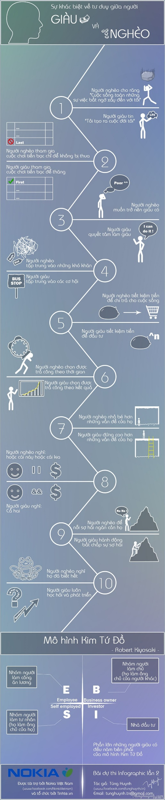
 | B | A | C | D
Profit | 10 | 10 | 12 | 18
Weight | 2 | 4 | 6 | 9
Global U = -32
Global U = -38
Global U = ∞
U = -32
C = -38
R
C = 15
U = -32
C = -38
B
B
U = -22
C = -32
U → with fractional
C → without fractional
Bài tập minh họa
D | 7 | 14
C | 6 | 12
B | 2 | 10
D | 9 | 18
A | 4 | 10
B | 2 | 10
D | 5 | 10
C | 6 | 12
A | 4 | 10
D | 3 | 6
C | 6 | 12
A | 4 | 10
B | 2 | 10
D | 9 | 18
A | 4 | 10
B | 2 | 10
D | 3 | 6
C | 6 | 12
A | 4 | 10
B | 2 | 10
U = -32
C = -38
A
A
U = -22
C = -36
A | 4 | 10
B | 2 | 10
C = -36
C = -38
C = -32
C = -38
U = -22
U = -38
C = -38
U = -22
U = -38
C = -38
U = -20
C = -20
U = -32
U = -32
C = -38
C
C
U = -38
C = -38
U = -32
U = -38
C = -38
D
D
U = -22
C = -20

Slide 16
Bài tập minh họa
02
Bài tập về nhà
Du lịch miền Tây

Slide 17


Application
Định tuyến đường đi vận chuyển nước uống tại Nigeria
Giải quyết bài toán xếp lịch

Slide 18
Tổng kết
Nhánh cận(B&B) là một trong những thuật toán phổ biến được sử dụng trong các bài toán tối ưu hóa
Trong bài thuyết trình ngày hôm nay, chung ta đã tìm hiểu
Nội dung
Ý tưởng
Đặc điểm
Ưu nhược điểm
Bài toán ví dụ

Slide 19
Tham khảo
Online Instructions for Chapter 6: Backtracking and Branch-and-Bound, HCM UT
Branch-and-Bound Algorithm Design
Kỹ thuật nhánh cận
J. J. E. C. David R.Morrison Sheldon H.Jacobson, “Branch-and-bound algorithms: A survey of recent advances in searching, branching, and pruning,” Elsevier, tập 19, pp. 79-102, 2016.

Slide 20

T H A N K S F O R W A T C H I N G

